Slide 1
Sviluppare programmi:
Dati e funzioni
Notes:
Informatica Generale - Introduzione al linguaggio C
© Andrea De Lucia

Slide 2
Sviluppo dei programmi
Analisi e
Specifica
Progettazione
Codifica
Verifica
Notes:
Valutazione e Controllo Ambientale - Sviluppo di programmi; ciclo di vita; metodi di analisi e progettazione
© Andrea De Lucia

Slide 3
Analisi e Specifica
- Definizione di cosa fa il programma
  Individuazione dei dati di ingresso e di uscita, della precondizione e della regola di trasformazione dei dati di ingresso in dati di uscita (postcondizione)
- Buona norma utilizzare un dizionario dei dati da arricchire durante le varie fasi del ciclo di vita
  Una tabella il cui schema è:
    Attributo, Tipo, Descrizione
    La descrizione serve a specificare meglio l’attributo e a descrivere il contesto in cui il dato viene usato

Slide 4
Un esempio: conversione di misura ...
Dati di ingresso: cm
Precondizione: cm >= 0
Dati di uscita: <feet, inch>
Postcondizione: feet è il massimo numero di piedi contenuti in cm e inch è il valore in pollici corrispondenti alla differenza tra cm e il valore in centimetri di feet. Il fattore di conversione tra piedi e centimetri è 2.54 e un piede equivale a 12 pollici
Attributo Tipo Descrizione
Cm reale Misura in centimetri in ingresso
feet intero Misura in piedi in uscita
inch reale Misura in pollici in uscita

Slide 5
Progettazione
Definizione di come il programma effettua la trasformazione specificata;
Progettazione dell’algoritmo per raffinamenti successivi (stepwise refinement) ...
Decomposizione funzionale
- Esempio: Algoritmo per conversione di misura
  input cm
  calcola feet e inch a partire da cm
  output feet e inch

Slide 6
Stepwise refinement
- Dettagliare il passo di calcolo;
  calcola inch totali (totalInches = cm / 2.54)
  calcola feet a partire da inch totali
  (feet = parte_intera (totalinches / 12))
  calcola inch rimanenti da inch totali e feet
  (inch = totalInches - feet * 12)
… introduzione variabile locale di tipo reale totalInches

Slide 7
Modifica del dizionario dei dati
Il dizionario dei dati viene modificato ogni volta che viene introdotta una variabile nella progettazione dell’algoritmo;
Attributo Tipo Descrizione
Cm reale Misura in centimetri in ingresso
feet intero Misura in piedi in uscita
inch reale Misura in pollici in uscita
totalInches reale Misura in pollici dei centimetri
in ingresso

Slide 8
Codifica e Verifica
- Codifica dell’algoritmo nel linguaggio scelto
- Verifica del programma (individuazione degli errori)
  Scelta dei casi di prova
  Esecuzione del programma
  Verifica dei risultati rispetto ai risultati attesi

Slide 9
Codifica
#include <stdio.h>
main()
{
float totalInches, cm, inch;
int feet;
printf("This program converts centimeters to feet and inches.\n");
printf("Length in centimeters? ");
scanf("%f", & cm);
totalInches = cm / 2.54;
feet = totalInches / 12;
inch = totalInches - feet * 12;
printf("%f cm = %d ft + %f in.\n", cm, feet, inch);
}

Slide 10
Un altro esempio: Il fattoriale
- Analisi e specifica
  Dati di ingresso: n
  Dati di uscita: fatt
  Precondizione: n >= 0
  Postcondizione: se n = 0 allora fatt = 1
  altrimenti fatt = n * (n-1) * … * 2 * 1
Progettazione
input n
    se (n >= 0) { /* test precondizione */
    calcola il fattoriale di n e assegnalo a fatt
    output fatt
    }
    altrimenti output “errore: valore di ingresso negativo”

Slide 11
Stepwise refinement
Raffinamento del passo:
calcola il fattoriale di n e assegnalo a fatt
    fatt = 1
    for (i = 2 ; i <= n ; i++)
      fatt = fatt * i
Attributo Tipo Descrizione
n intero Numero in ingresso
fatt intero Fattoriale del numero in uscita
i intero Indice del ciclo

Slide 12
Programma fattoriale
#include <stdio.h>
main()
{
int n, fatt, i;
printf(“Inserisci un intero positivo: ”);
scanf(“%d”, &n);
if (n >= 0) { /* test precondizione */
fatt = 1;
for(i =2; i <= n; i++)
fatt = fatt * i;
printf(“Fattoriale di %d : %d \n”, n, fatt);
}
else printf(“errore, valore di ingresso negativo \n”);
}

Slide 13
I dati in C
Notes:
Informatica Generale - Introduzione al linguaggio C
© Andrea De Lucia

Slide 14
Tipi di Dati
Potere Espressivo di un LP
  Tipi di dati che nel Linguaggio si possono:
    Esprimere e Manipolare
  Operazioni esprimibili direttamente o per composizione
    Set Istruzioni di LP
    Funzioni definibili dall’utente

Slide 15
Tipi di Dati (cont.)
Definizione
  Un tipo di dato T astratto è definito da:
    Un dominio D di valori
    Un insieme (finito) F di operatori op₁ op₂………….. op_{k}
      Manipolazione dei valori di D
        op_{i}:DxD→D (se è un operatore binario)
        op_{i}:D→D (se è un operatore unario)
    Esempio
      Tipo int
        D≡Z dove Z è l’insieme degli interi nell’intervallo [-∞,+ ∞]
        F≡{+, -, *,/,>,<,==}

Slide 16
Tipi di Dati (cont.)
TD Primitivi
  Basati direttamente sulla rappresentazione HW (int, char, real, boolean)
    Supportano i TD del LP
TD LP
  Supportati dal LP
    Tipi strutturati (es.: Array)
Livello Utente
  Definiti dall’utente usando le specifiche del LP
    Record, Grafi, Liste (alcuni potrebbero essere supportati da LP)

Slide 17
Tipi di Dati (cont.)
Classificazione
  Elementari
    Dominio di elementi atomici ed omogenei
      Interi, caratteri, reali, booleani
      Coincidono con TD Primitivi
  Strutturati
    Combinazione logica di TD elementari e strutturati
      Dominio di elementi non atomici ed eterogenei
      Array, Record, Grafi, Liste (supportati da LP o definiti dall’ utente

Slide 18
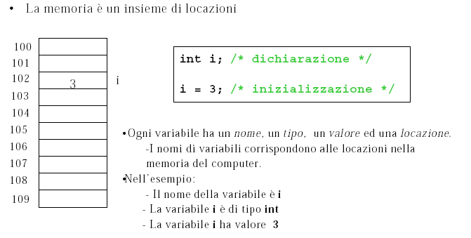
Variabili, TD e Memoria

Slide 19
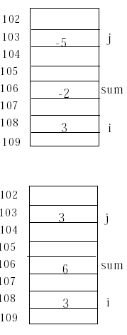
Variabili, TD e Memoria (cont.)
/* lettura e scrittura di variabili */
#include <stdio.h>
int main(void)
{
int i, j, sum;
i = 3;
printf(”Inserisci un intero:\n");
scanf(”%d”, &j);
sum = i + j;
printf(”i = %d\tj = %d\tsomma = %d\n”, i, j, sum);
j = i;
sum = i +j;
printf(”i = %d\tj = %d\tsomma = %d\n”, i, j, sum);
return 0;
}
Inserisci un intero: -5
i=3 j=-5 somma=-2
i=3 j=3 somma=6

Slide 20
Tipi di Dati (cont.)
Overloading (sovraccarico)
  Ad uno stesso operatore è assegnata nell’ambito di LP una semantica differente a seconda del tipo a cui è applicato
    Il C consente l’overloading
      Esempio: l’operatore somma (+)
      Se applicato ad un int: + :ZxZ→Z
      Se applicato ad un float: + :RxR→R

Slide 21
Type Checking
Controllo dei Tipi
  Garantisce che le operazioni di un programma siano applicate in modo proprio
    Previene gli errori
      Esempio: un float gestito come un int determina un errore di tipo
        int pippo;
        float pluto= 2.3456;
        pippo=pluto; type checking error (pippo=2)!!!
        (ATTENZIONE: il compilatore C attua un TRONCAMENTO)
    Un programma si dice safe se è sicuro rispetto ai tipi
      Esecuzione senza errori di tipo

Slide 22
Type Checking (cont.)
Controllo dei Tipi
  Compilatore o Interprete
    Statico
      Il controllo avviene durante la traduzione del codice sorgente
    Dinamico
      Il controllo viene effettuato durante l’esecuzione
        Si inserisce nel programma eseguibile del codice preposto al controllo durante l’esecuzione

Slide 23
Type Checking (cont.)
Controllo dei Tipi
  Statico
    Compilazione rallentata dal controllo dei tipi
      Debugging lento
  Dinamico
    Il codice aggiuntivo consuma spazio e tempo
      Esecuzione meno efficiente
    Un eventuale problema di tipo si manifesta solo durante l’esecuzione
      Poiché parti di codice possono essere usate solo di rado se il problema è presente in tali sezioni………

Slide 24
Type Checking (cont.)
L’efficacia del controllo statico e l’onerosità del controllo dinamico determinano che le implementazioni dei LP controllino solo quelle istanze verificabili staticamente
  Le proprietà dipendenti da valori calcolati a tempo d’esecuzione vengono tralasciate
    Divisioni per zero
    Conformità di un indice rispetto alle reali dimensioni di un array

Slide 25
Tipi di Dati
Il C ha 5 tipi di dati principali:
  caratteri, char - (solitamente un carattere in un byte)
  numeri interi, int - (solitamente un intero in 2 byte)
  numeri in virgola mobile, float
  numeri in virgola mobile doppi, double
  non valori, void
Tutti gli altri tipi in C sono basati su questi 5 tipi.
Il modificatore riceve la dichiarazione di tipo, altera il significato del tipo base per adattarlo con più precisione alle varie situazioni:
  signed
  unsigned
  long
  short
I modificatori signed, unsigned, long, short sono applicabili a char e int,
long può essere applicato anche a double

Slide 26
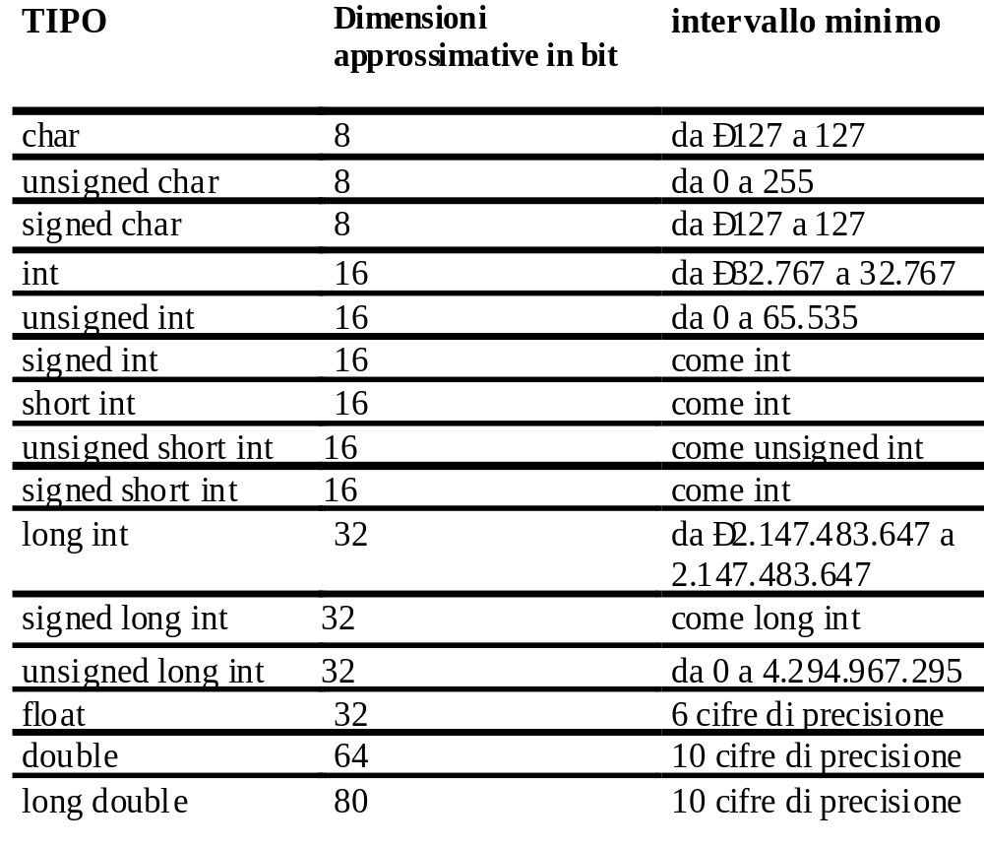
Tipi di Dati

Slide 27
Regole di Promozione
Le regole di promozione si applicano automaticamente alle espressioni che contengono dei valori di due o più tipi di dato, dette anche espressioni di tipo misto.
Ogni valore in un’espressione di tipo misto sarà promosso automaticamente a quello più alto dell’espressione (in realtà verrà creata una copia temporanea di ognuno dei valori, lasciando gli originali invariati)
Es. int x; int x, y;
float f, y; float media;
……
f = x /y; media = (float) x/y;

Slide 28
Operatore di Conversione
Operatore cast : (Tipo)
Es. int x, y;
float f;
……
f = (float) x /y;
Es. int x, y;
float f;
……
x = (int) f /y;
Convertire dei dati nei tipi più bassi produce perdita di informazione (troncamento)!

Slide 29
Le funzioni in C
Notes:
Informatica Generale - Introduzione al linguaggio C
© Andrea De Lucia

Slide 30
Concetto di sottoprogramma
I sottoprogrammi sono utilizzati per semplificare la soluzione di problemi complessi attraverso il noto principio del divide et impera:
  dividi il problema in sottoproblemi
  risolvi separatamente i sottoproblemi
  ricombina i risultati
Un sottoprogramma consente di raggruppare insieme dati ed azioni in modo da consentirne il trattamento come se si trattasse di azioni primitive
  un sottoprogramnma rappresenta una soluzione ad un sottoproblema
  progettazione top-down (decomposizione funzionale)
Notes:
Valutazione e COntrollo Ambientale - Sottoprogrammi
© Andrea De Lucia

Slide 31
Divide et impera
  Costruire un programma a partire da piccoli pezzi o componenti
  Ciascun pezzo è meglio gestibile rispetto al programma iniziale

Slide 32
Le funzioni in C
  Modularizzano un programma: I programmi sono scritti combinando funzioni definite dall’utente con funzioni di libreria
    Le librerie standard del C hanno una gran varierà di funzioni
    Facilitano il lavoro del programmatore – evitano di reinventare la ruota
    Permettono di estendere il set di operatori del C

Slide 33
Le funzioni in C (cont.)
Vantaggi
  Divide et impera
    Sviluppo facile del programma
  Riusabilità del software
    Uso di funzioni esistenti come building blocks per nuovi programmi
    Astrazione – si nascondono i dettagli interni (funzioni di libreria)
  Si evita la ripetizione del codice

Slide 34
Le funzioni in C (cont.)
Chiamata di funzioni
  Invocazione di una funzione
    Fornire il nome della funzione e gli argomenti (i parametri, cioè i dati su cui operare)
    La funzione esegue operazioni o manipolazioni
    La funzione restituisce dei risultati

Slide 35

Un esempio ...
dati due punti del piano cartesiano, P1 = (x1, y1) e P2 = (x2, y2), calcolarne la distanza euclidea applicando il teorema di Pitagora
P1
y1
d
P2
y2
x1
x2

Slide 36
Un esempio ...
Input x1, x2, y1, y2
Calcola la differenza delle ascisse e assegnala a diff_X
Calcola la differenza delle ordinate e assegnala a diff_Y
Calcola il quadrato di diff_X e assegnalo a qX
Calcola il quadrato di diff_Y e assegnalo a qY
somma = qX + qY
Calcola la radice quadrata di somma e assegnala a d
Output d
NB: ogni frase in corsivo costituisce un sottoproblema che
può essere risolto con un sottoprogramma

Slide 37
Comunicazione tra Sottoprogrammi
Definire le modalità di passaggio delle informazioni (dati di ingresso) necessarie affinché un sottoprogramma possa risolvere il corrispondente sottoproblema in modo autonomo e inviare i risultati ottenuti (dati di uscita) al sottoprogramma che lo utilizza
  Es: al sottoprogramma che risolve il sottoproblema “calcola il fattoriale di n ed assegnalo ad fn” bisogna passare il valore n; il sottoprogramma restituisce il valore da assegnare ad fn
Notes:
Valutazione e COntrollo Ambientale - Sottoprogrammi
© Andrea De Lucia

Slide 38
Comunicazione tra Sottoprogrammi
Il meccanismo di chiamata di funzione consente ad un sottoprogramma di utilizzare un altro sottoprogramma come se fosse una operazione elementare
  Il controllo dell’esecuzione è trasferito dal sottoprogramma chiamante al sottoprogramma chiamato, insieme ai dati di ingresso (attivazione)
  Al termine dell’esecuzione, il sottoprogramma chiamato restituisce il controllo al sottoprogramma chiamante insieme ai dati di uscita
FunA(X1) {
….
CHIAMA FunB(x)};
……
R
}
FunB(X2) {
….
……..
CHIAMA FunC (x)};
……….
R
}
FunC(Xn-1) {
….
……
…….
R
}
un sottoprogramma chiamato può a sua volta chiamare un sottoprogramma ...

Slide 39
Struttura dei Sottoprogrammi
Un sottoprogramma è composto da:
  una intestazione (interfaccia), che specifica il nome del sottoprogramma e la lista dei parametri (nome, tipo) scambiati
  un corpo, che definisce le azioni e i dati (locali) utilizzati dal sottoprogramma per risolvere il sottoproblema
La visione di chi utilizza un sottoprogramma è diversa dalla visione di chi lo progetta e implementa
  chi utilizza un sottoprogramma è interessato a come è definita la sua interfaccia, non a come è realizzato
Notes:
Valutazione e COntrollo Ambientale - Sottoprogrammi
© Andrea De Lucia

Slide 40
Procedure e Funzioni
La maggior parte dei linguaggi di programmazione prevede due tipi di primitive per realizzare sottoprogrammi :
  procedura: generalmente usata quando i parametri di output sono più di uno (… o se non ve ne sono)
    in qualche linguaggio (es. FORTRAN) è detta subroutine
  funzione: viene chiamata (e quindi valutata) all’interno di un’espressione e restituisce un valore di ritorno (output) utilizzato nell’espressione
    I parametri sono dati di ingresso …
    Bisogna dichiarare il tipo del valore di ritorno della funzione
    In C questa è l’unica primitiva ...
Notes:
Valutazione e COntrollo Ambientale - Sottoprogrammi
© Andrea De Lucia

Slide 41
Sottoprogrammi in C
In C esiste un’unica primitiva per implementare sottoprogrammi: la funzione ...
nome funzione
argomenti (parametri formali)
tipo di ritorno
float quadrato(float X)
{
float z;
z = X * X;
return (z);
}
intestazione
inizio corpo
istruzione return
fine corpo

Slide 42
Definizione di funzione
L’intestazione di una funzione specifica il tipo di ritorno, il nome e la lista degli argomenti (parametri formali) di una funzione
  Per ogni argomento viene indicato il tipo e il nome (gli argomenti sono separati da virgole)
L’istruzione return indica il valore (espressione) restituito dalla funzione
return(espressione);
Notes:
Valutazione e COntrollo Ambientale - Sottoprogrammi
© Andrea De Lucia

Slide 43
Chiamata di funzione
Una funzione può essere chiamata in un’altra funzione specificando il nome e la lista di parametri attuali
main()
{
float a, b;
printf(“a = ”);
scanf (“%f”, &a);
printf(“b = ”);
scanf (“%f”, &b);
printf( “Somma dei quadrati = %f \n”, quadrato(a)+quadrato(b));
}
chiamata
parametri attuali

Slide 44
Quando si può usare una funzione: Prototipi
Per poter essere chiamata, una funzione deve essere stata prima dichiarata
  Il compilatore ha infatti bisogno di controllare il nome e la corrispondenza di parametri attuali e parametri formali
In realtà, quello che serve al compilatore è solo l’intestazione della funzione ... non il corpo
  Il prototipo di una funzione è costituito dalla sua sola intestazione terminata da un punto e virgola
    Esempio: float quadrato(float X) ;
Notes:
Valutazione e COntrollo Ambientale - Sottoprogrammi
© Andrea De Lucia

Slide 45
Definizione e dichiarazione di funzione
Definizione: intestazione + corpo
  Possibile una sola definizione di una funzione
Dichiarazione: prototipo
  Possibili più dichiarazioni della stessa funzione
  I prototipi possono essere dichiarati localmente ad una funzione (all’interno) o globalmente (all’esterno)
Regole di visibilità: una funzione f1 è visibile ad un’altra funzione f2 se:
  il prototipo di f1 è dichiarato localmente ad f2
  la definizione di f2 segue la definizione o una dichiarazione globale (prototipo) di f1
Notes:
Valutazione e COntrollo Ambientale - Sottoprogrammi
© Andrea De Lucia

Slide 46
Parametri formali e parametri attuali
I parametri dichiarati nell’intestazione di un sottoprogramma vengono detti parametri formali
I parametri che compaiono in una chiamata ad un sottoprogramma vengono detti parametri attuali
All’atto della chiamata i parametri attuali del sottoprogramma vengono copiati nei parametri formali (attualizzazione)
  La corrispondenza tra parametri attuali e parametri formali deve essere in numero, ordine e tipo.
Notes:
Valutazione e COntrollo Ambientale - Sottoprogrammi
© Andrea De Lucia

Slide 47
Scambio di parametri per valore
I parametri di una funzione sono scambiati per valore (tranne qualche eccezione)
All’atto della chiamata, i valori dei parametri attuali sono copiati nelle locazioni di memoria dei corrispondenti parametri formali (i parametri attuali possono essere delle espressioni)
  Eventuali modifiche dei parametri formali non si estendono ai parametri attuali (se questi ultimi sono delle variabili)
  in pratica i parametri scambiati per valore sono di ingresso, per cui lo scambio per valore non è sufficiente se sono richiesti più parametri di uscita
Notes:
Valutazione e COntrollo Ambientale - Sottoprogrammi
© Andrea De Lucia

Slide 48
Scambio di parametri per valore
...
c = max(a, b) * 2;
...
10
x
5
y
a
10
10
z
int max (int x, int y)
{
int z;
z = (x >= y ) ? x : y;
return(z);
}
b
5
c
20

Slide 49
Una nota sullo scambio di parametri per valore
#include <stdio.h>
void add3 (int n) ;
void main()
{
int n = 5;
add3(n);
printf(\“Il valore di n nel programma principale è: %d \n”, n);
}
void add3(int n)
{
n = n + 3 ;
printf( “Il valore di n nella funzione è: %d \n”, n);
}
2. il valore di n è 5
1. il valore di n è 8

Slide 50
Scambio di parametri per riferimento
Il parametro attuale e il parametro formale fanno riferimento alla stessa locazione di memoria (viene passato il riferimento alla locazione di memoria)
  Si dice anche che il parametro formale è un alias del parametro attuale
  Il parametro attuale deve essere una variabile
Le modifiche sui parametri formali si estendono ai parametri attuali
  In pratica, i parametri scambiati sono sia di ingresso che di uscita
In C solo gli array si scambiano per riferimento …
Notes:
Valutazione e COntrollo Ambientale - Sottoprogrammi
© Andrea De Lucia

Slide 51
Esempio
main()
{
int a = 3;
int b = 5;
swap(a,b);
printf(“%d %d”, a, b);
}
void swap(int x, int y)
{
int temp;
temp = x;
x = y;
y = temp;
}
Qual è l’output del programma ?
  3 5
Questo accade perché la funzione swap agisce solo su una copia delle variabili a e b
Per far sì che la funzione agisca sulle variabili stesse e non su delle copie occorre passare gli indirizzi delle variabili

Slide 52
Esempio di Funzione
    #include <stdio.h>
  float quadrato(float ); /* prototipo della funzione quadrato*/
  int main(void)
  {
  float x;
  printf(“Inserire il valore di x = %f”);
  scanf(“%f”, &x);
  printf(“Quadrato di %f = %f\n”, x, quadrato(x));
  return 0;
  }
  /* definizione della funzione quadrato*/
  float quadrato (float X)
  {
  float z;
  z = X * X;
  return z;
  }

Slide 53
(ricapitolando…) Definire una funzione
  tipo-del-valore-restituito nome-funzione ( lista-parametri )
  {
  dichiarazioni e istruzioni
  }
  Nome-funzione : qualsiasi identificatore valido
  Tipo-del-valore-restituito: tipo del risultato
    void – la funzione non restituisce nulla
  Lista-parametri : lista separata da virgole, dichiara il tipo e il numero dei parametri

Slide 54
Il passaggio dei parametri
Parametri formali
  int exp(int base, int espon) base ed espon sono parametri formali
  Un parametro formale indica che un valore deve essere passato alla funzione
  corrisponde ad una variabile locale alla funzione
Parametri attuali
  for (x = 1; x <= 10; x++)
  printf(“%d “, exp(2, x));
  2 e x sono parametri attuali
  Parametro attuale:valore effettivamente passato alla funzione
  questo valore viene assegnato al corrispondente parametro formale all’atto della chiamata della funzione

